Slide 1
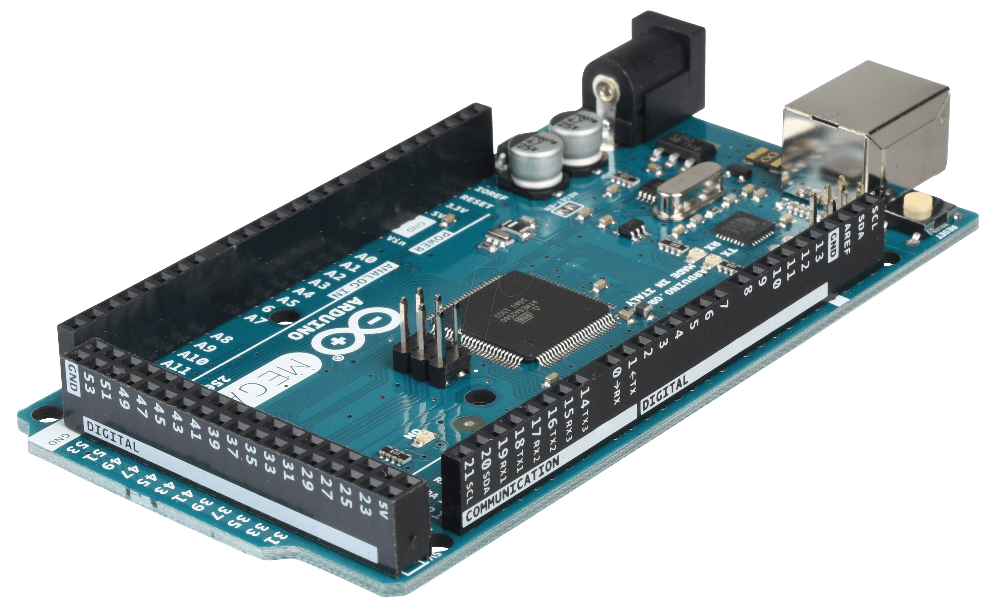
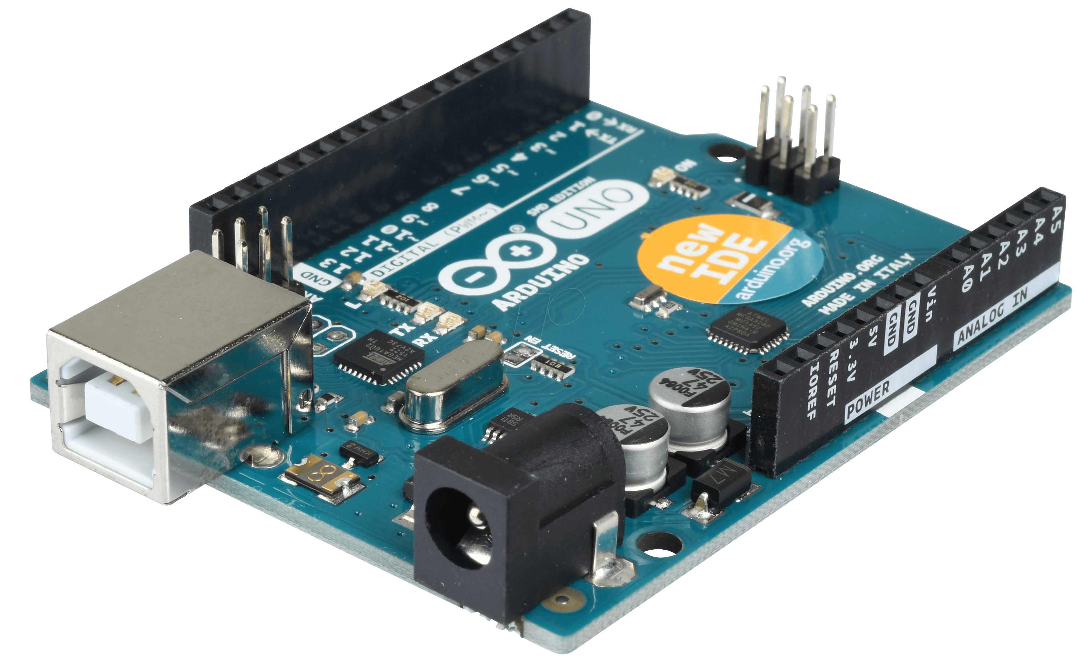
CURSO DE ARDUINO
Dirigido por: Miguel angel califa Urquiza

Slide 2
AGENDA
Como instalar el IDE de Arduino.
Menú de herramientas.
Estructura básica de un programa.
Ejemplos basicos.

Slide 3

Como instalar el ide de arduino
URL: https://www.arduino.cc

Slide 4
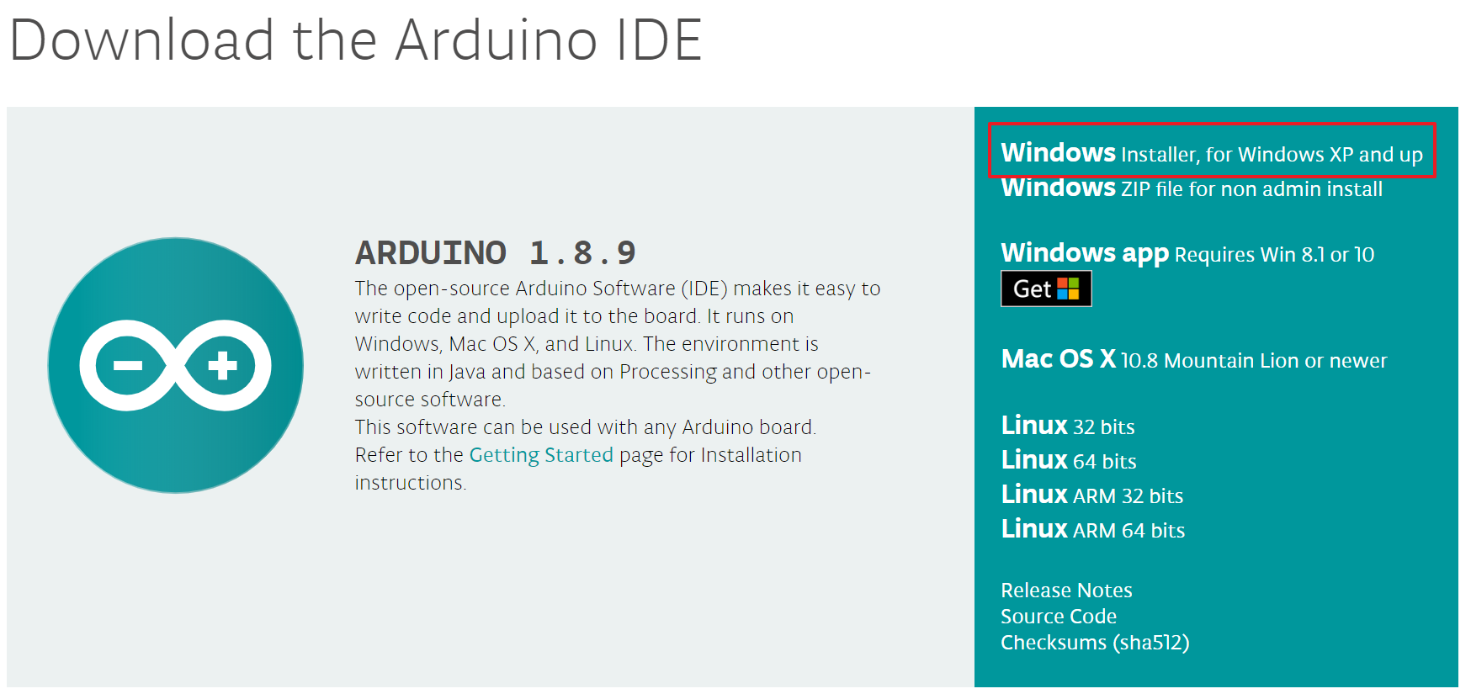
Como instalar el ide de arduino

Slide 5

Como instalar el ide de arduino

Slide 6
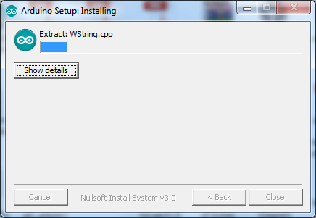
Como instalar el ide de arduino

Slide 7
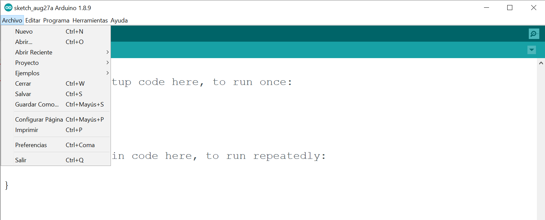
MENU de Arduino

Slide 8
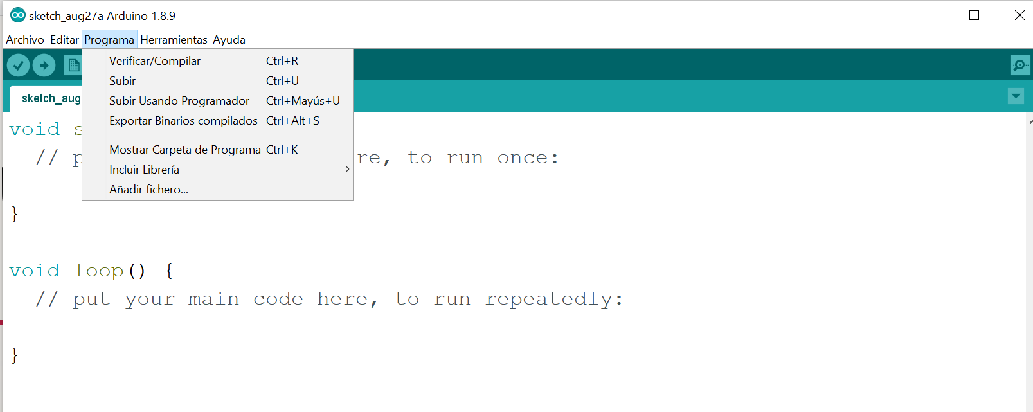
MENU DE ARDUINO

Slide 9
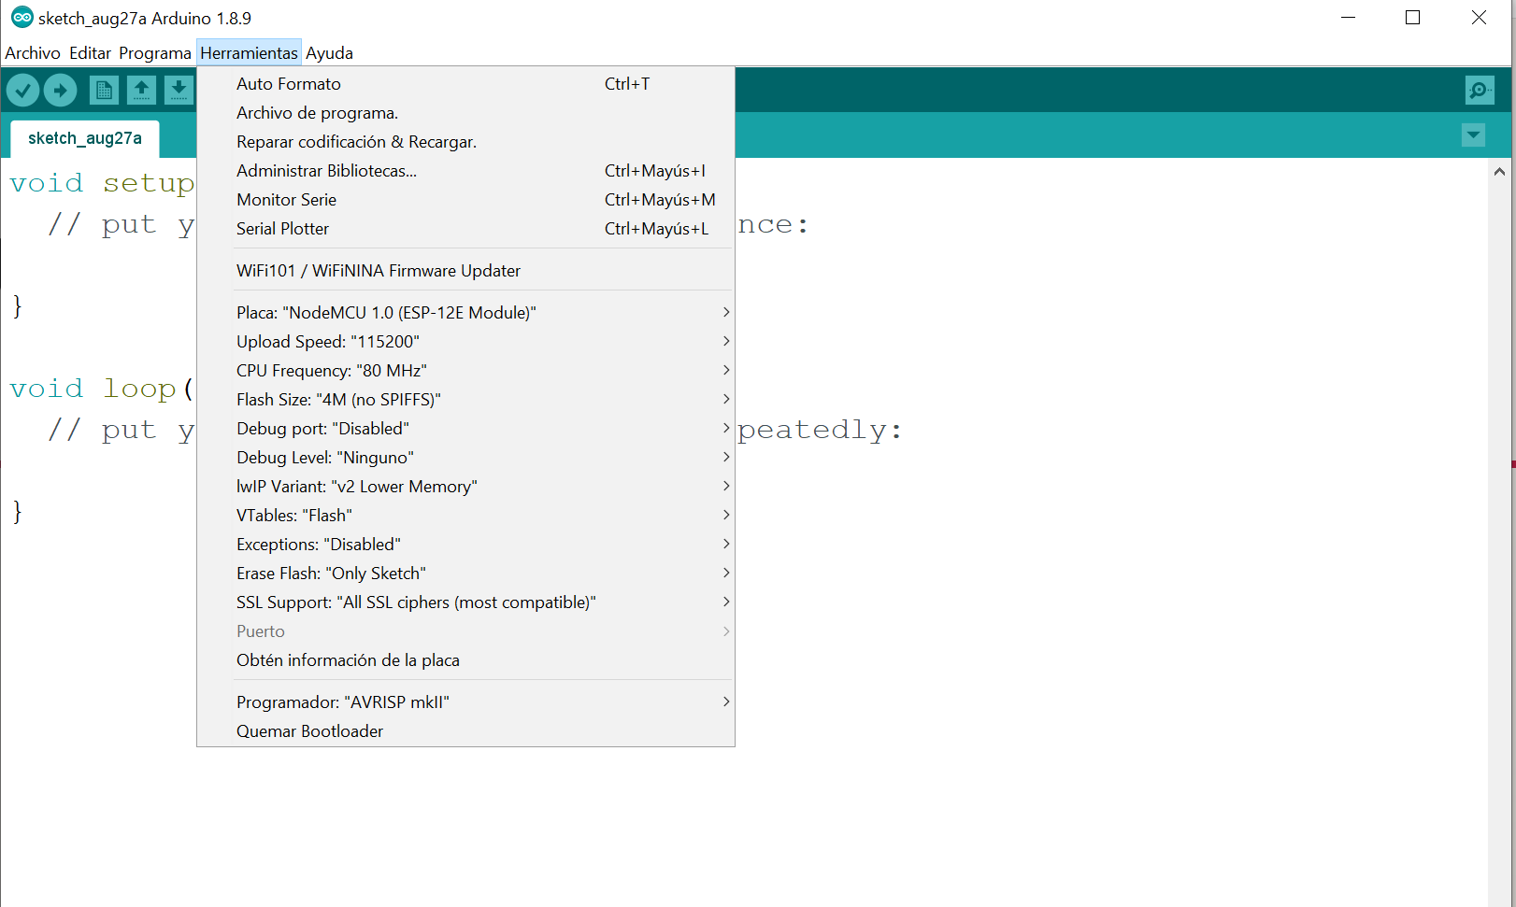
Menu de arduino

Slide 10
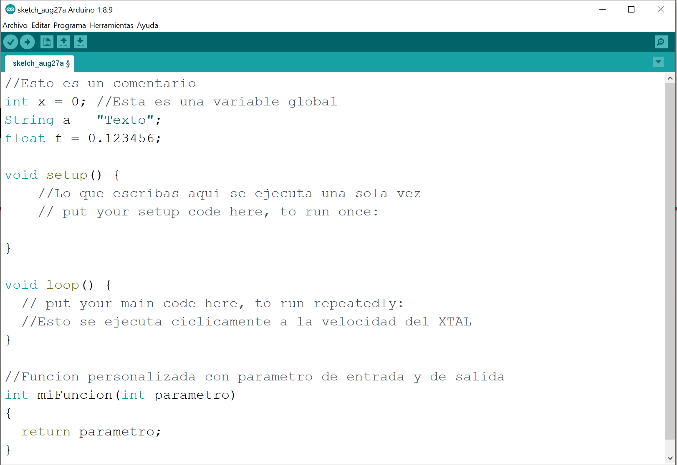
Estructura de un programa en arduino

Slide 11
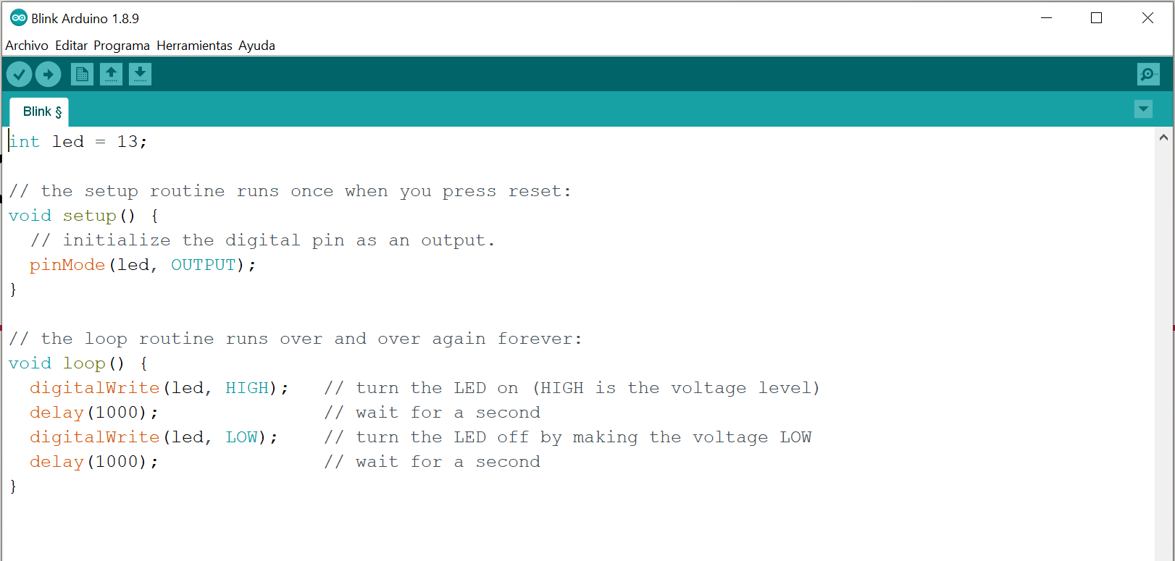
Ejemplo básico (blink)

Slide 12
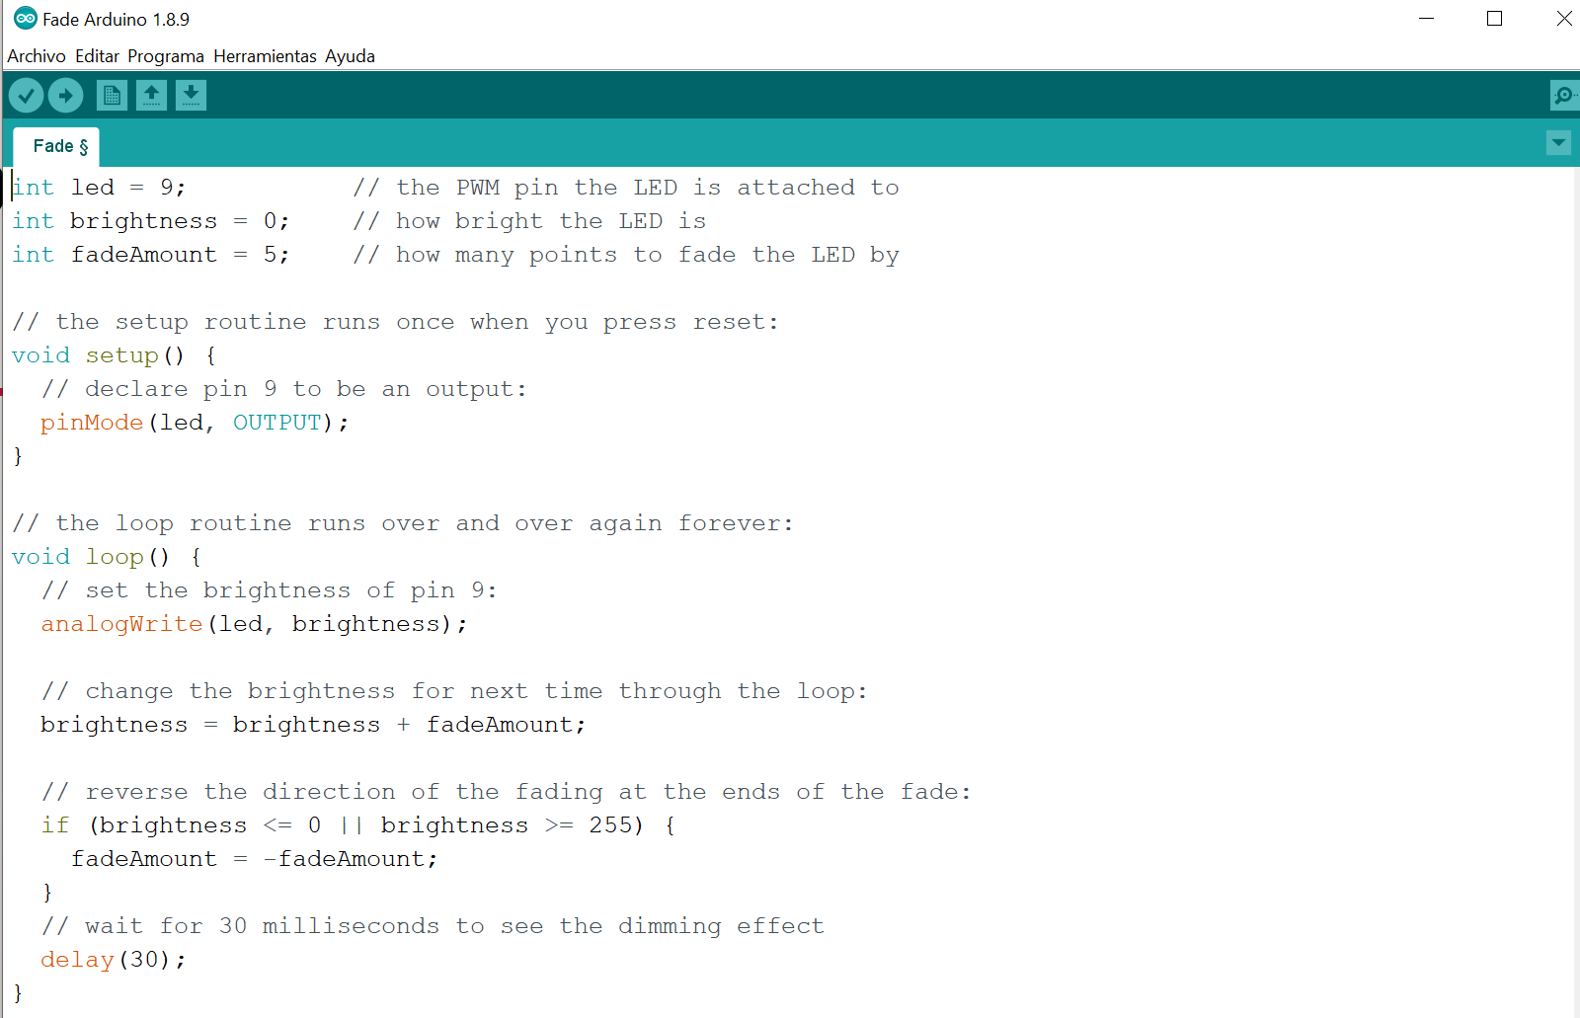
Ejemplo básico (fade)

Slide 13
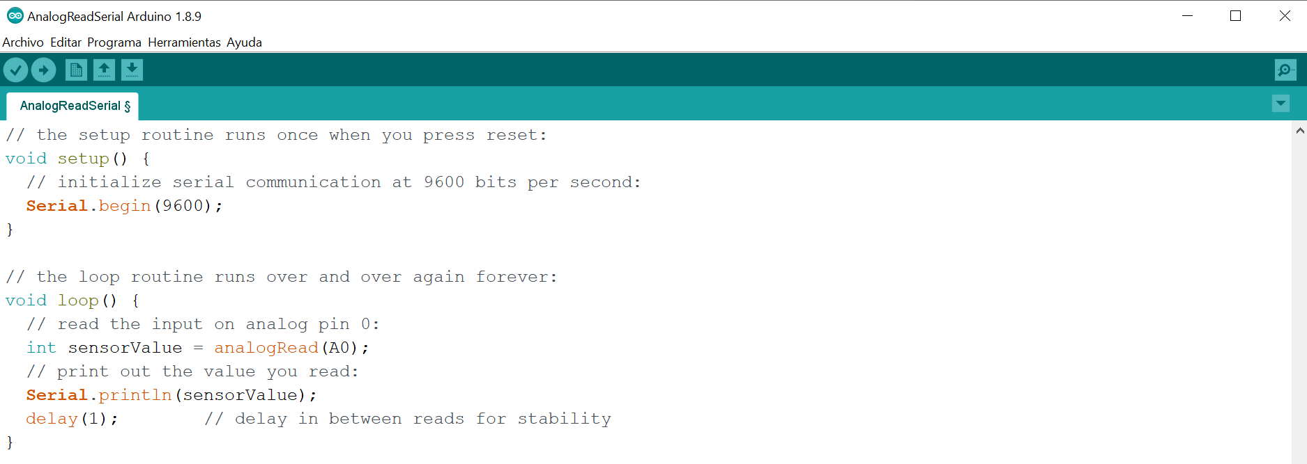
Ejemplo básico (Analogreadserial)

Slide 14

Preguntas

Slide 15
Trabajo investigativo
Realizar tres programas básicos diferentes a los mencionados en este video.
Elabora nuevamente el programa “FADE” empleando ciclos For y While.
Analiza cual es la diferencia entre el uso de delay(mS) y millis().

